Slide 1

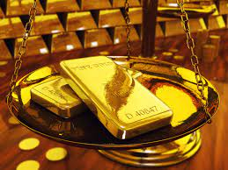
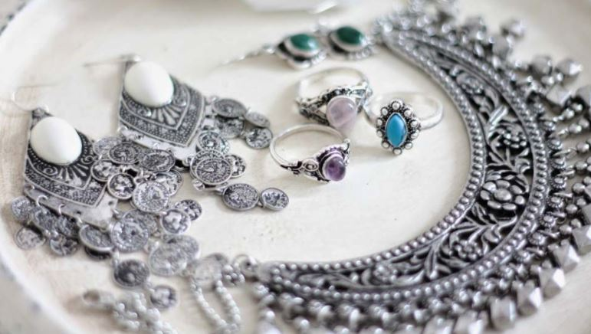
Алтын өнеркәсібі
«Асыл металдар металлургиясы» курсы
Алтынды гравитациялық әдіспен байыту;
Отсадка
Шлюздерде байыту
Концентрациялық үстелдерде байыту
Винтті бөлгіштерде байыту

Slide 2
Алтынды гравитациялық әдіспен байыту
«Асыл металдар металлургиясы» курсы.Тақырып 1.
Құрамында алтыны бар кендерден ірі және бос алтынды бөліп алу үшін гравитациялық әдісті пайдаланады. Бұл әдіспен минералдарды бөлу олардың түйіршіктерінің белгілі ортада (суда не ауада) шөгу жылдамдықтарының арасындағы айырмашылыққа негізделген. Ал шөгу жылдамдығы түйіршіктердің массасына байланысты. Массаны анықтайтын параметрлер: минералдардың тығыздығы және түйіршіктердің диаметрлеріне байланысты көлемі. Кейінгі параметр өзгермелі өлшем, ал тығыздық әр минералға тәуелді өзгермейтін қасиет. Осыған байланысты гравитациялық байыту әдісі минералдардың тығыздық қасиетіне негізделген.

Slide 3
Отсадка
Гравитациялық байыту процесінің ішінде отсадка ең жиі қолданылатын және ең өнімді процесс. Отсадка деп әртүрлі минералдар түйіршіктерінің тік бағытта жоғары-төмен қозғалатын су не ауа әсерімен тығыздықтарына қарай бөліну процесін атайды. Әр түрлі минералдар түйіршіктерінің бір-бірінен жақсы бөлінуі соларға әсерлерін тигізетін күштердің айырмашылығына байланысты. Неғұрлым олардың айырмашылығы үлкен болса, соғұрлым минералдар түйіршіктері жақсы бөлінеді. Отсадкалауда қолданылатын машиналардың қай түрі болмасын ішінде су тұратын камерадан тұрады. Камера ішінде тор орналасқан. Су арнаулы қондырғымен тік бағытта жоғары- төмен бағытта шайқалмалы қозғалысқа келтіріледі. Жеңіл түйіршіктер төмен шөкпейтін бет қабаттарда жиналады, ал ауырлары төмен бағытта жылжып, астыңғы қабатқа жиналады. Осылайша екі қабатқа бөлініп жиналған әртүрлі минералдар түйіршіктерін камерадан үздіксіз шығарып отырады.

Slide 4
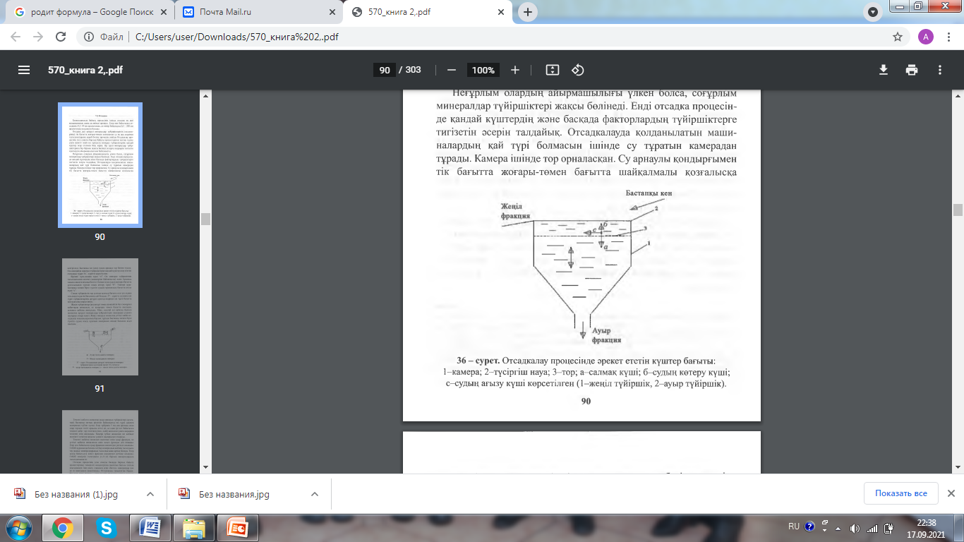
Отсадка

Slide 5
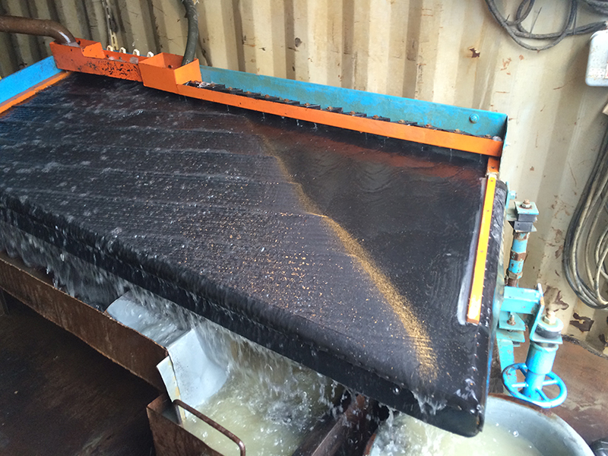
Концентрациялық үстелдерде байыту
Концентрациялау үстелдерінде әртүрлі минералдар ілгерінді-кейінді ассиметриялық тербелісте болатын еңкіш жазық столбетінде (дека) ағатын жұқа су қабатында тығыздықтарының айырмашылығына қарай бөлінеді. Су үстелдің қозғалысына көлденең бағытта ағады.

Slide 6
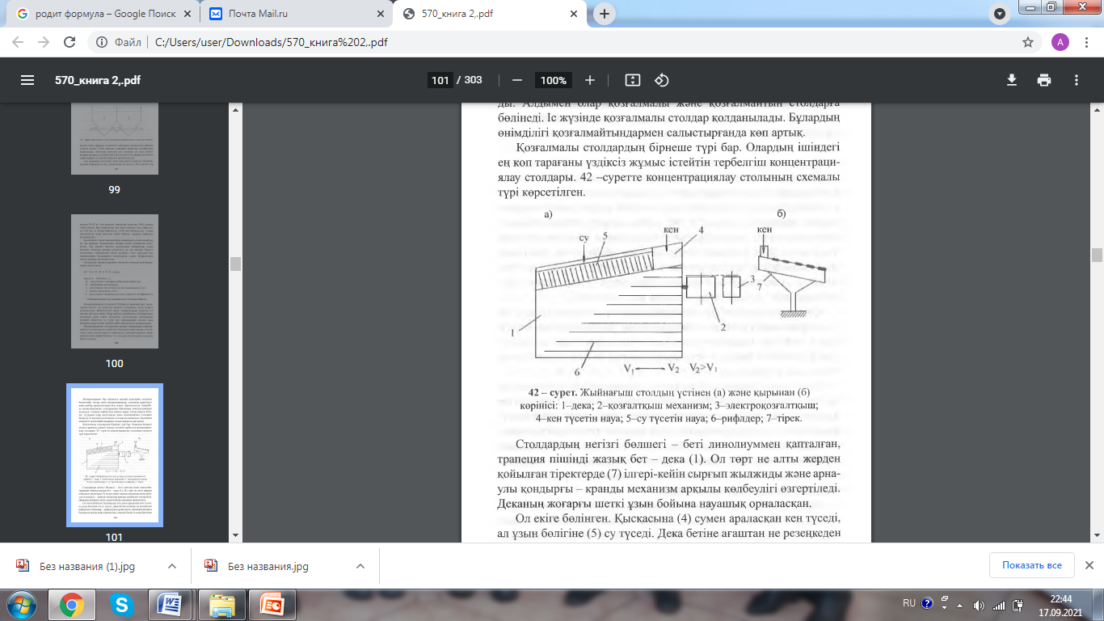
Концентрациялық үстелдер

Slide 7
Шлюздерде байыту
Шлюздер ең қарапайым байыту аппараттарына жатады. Оның байырғы түрі көлденеңі кейде 2 метрге жететін көлбеу орналасқан ұзын науа. Ұзындығы бірнеше метрден ондаған метрге жетуі мүмкін. Шлюзге бастапқы кен сумен раналасқан күйде түседі. Судың мөлшері кеннен 5-10рет артық болуы тиіс. Оның күші шлюзге түскен затты ағызып әкететіндей болуы қажет. Себебі затты қозғалысқа келтіретін бұл процесте басқа күш жоқ.
Минералдар түйіршіктерінің бөлінуіне екі күш әсер етеді: олардың салмақтары және судың ағызу күші. Жылжи ағу процесінде ауыр түйіршіктер біртіндеп астыңғы қабатқа жиналады, ал жеңіл түйіршіктер бет қабатта қалып сумен ағады. Астыңғы қабатқа жиналған ауыр түйіршіктер ақпай сол орнында қалу үшін науа түбі әртүрлі әдіспен кедір-бұдырлы жасалады. Оларды трафарет деп атайды.

Slide 8
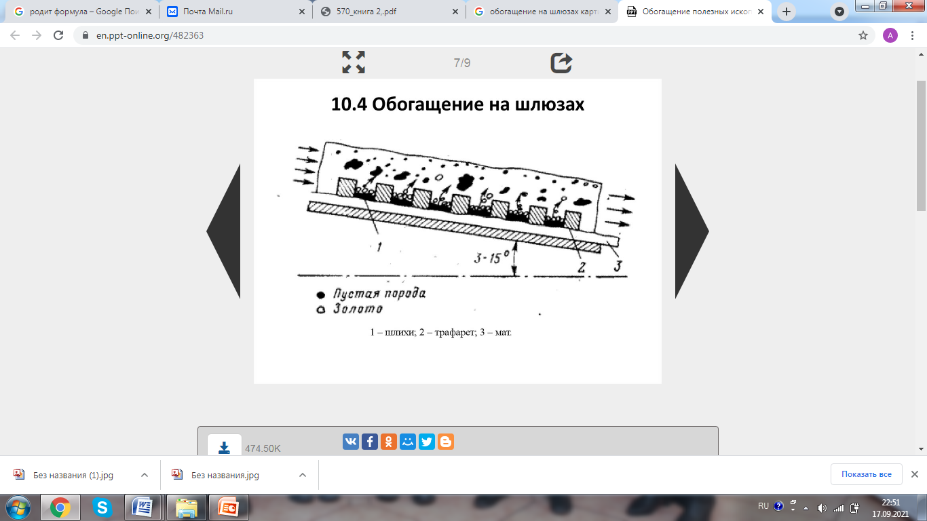
Шлюздерде байыту

Slide 9
Винтті бөлгіштерде байыту
Винтті бөлгіштер конструкциясында қойыртпақ ағатын науа түзу пішінді емес, тік бағытта орналасқан спираль пішінді. Қойыртпақ спиральді науаның жоғарғы басына түседі де, төмен қарай ағады.
Бұл аппараттағы процестің негізгі ерекшелігі – түйіршіктерге үш күш әсер етеді: салмағы, судың ағызу күші және ортадан тепкіш күш. Соңғы күш қойыртпақтың айналмалы траекториямен қозғалу нәтижесінен туады. Осы үшінші күштің қосымша әсерінің арқасында тығыздығы әртүрлі минерал түйіршіктерінің бөліну дәрежесі шлюздегіден жоғары. Ең ауыр түйіршіктер дөңгелектенген науа түбінің ортасымен және астыңғы қабатта жылжиды. Ал жеңіл түйіршіктер үстіңгі қабатта және ортадан тепкіш күш әсерімен науаның сыртқы бүйір қабырғасына тебіле жылжып ағады. Осы сыртқы үстіңгі қабаттағы түйіршіктер сумен ағып науаның төменгі шетінен төгіледі. Астыңғы қабаттағы затты үздіксіз бөліп, аппарттардан шығару үшін науа түбінде бір-бірінен белгілі қашықтықта тесіктер жасалған. Олар түтікшелермен спиральді жолдың ортасына тік орналасқан құбырға жалғастырылған. Тесіктерге түскен зат сол құбыр бойымен құлап, оның төменгі шетінен шығады.

Slide 10
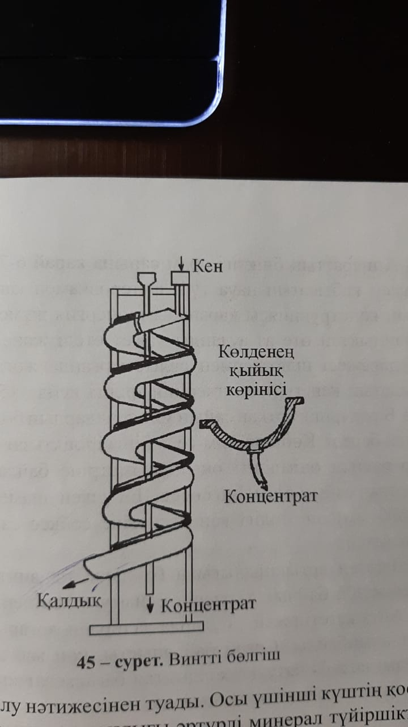
Винтті бөлгіштерде байыту

